Slide 1
Μελέτη Περιβάλλοντος Γ’Δημοτικού
Μέσα συγκοινωνίας και μεταφοράς

Slide 2
Με τι κυκλοφορούμε ή ταξιδεύουμε;
Μέσα συγκοινωνίας ή μεταφοράς
του αέρα της θάλασσας της στεριάς

Slide 3
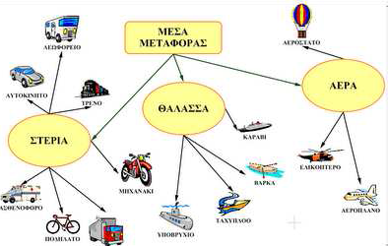

Slide 4
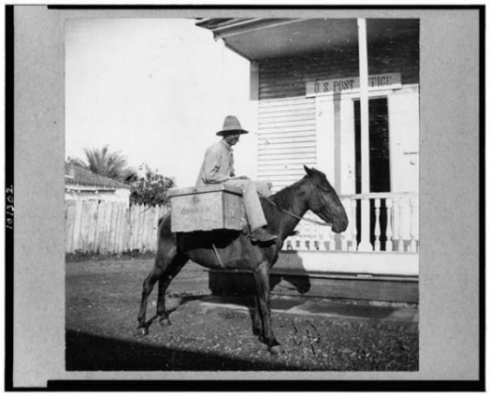
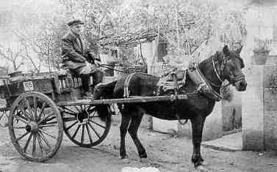
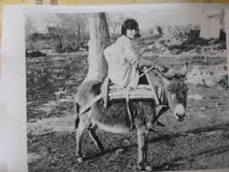
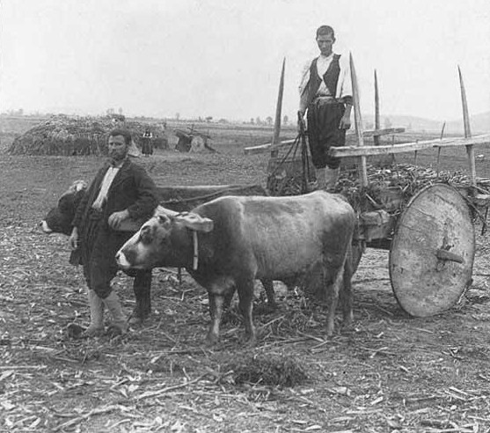
Τα μέσα μεταφοράς άλλοτε

Slide 5
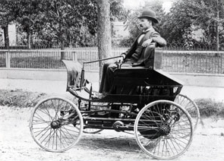
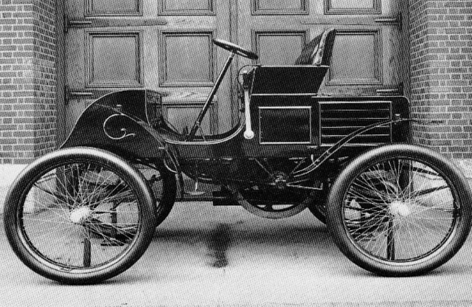
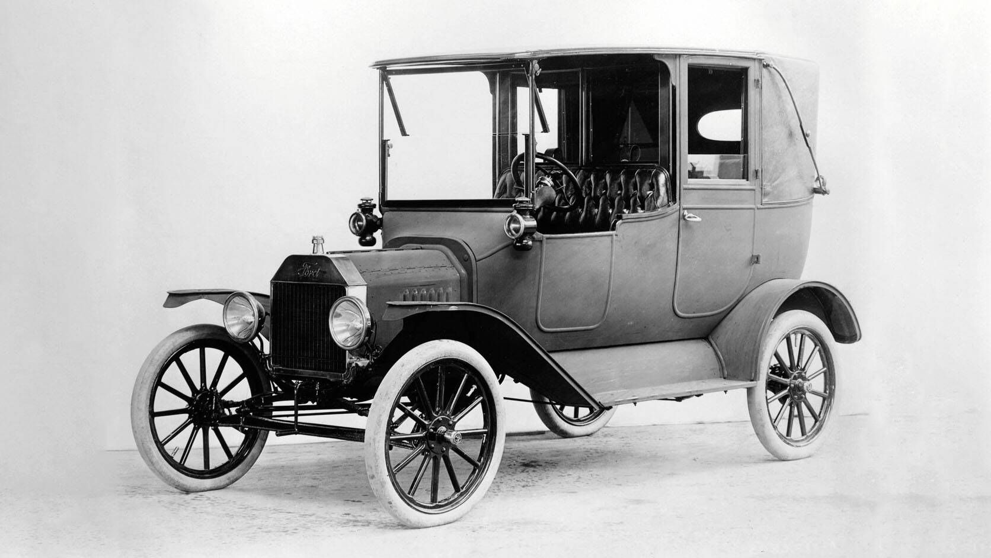
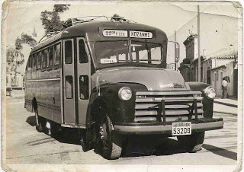
Τα μέσα μεταφοράς άλλοτε

Slide 6
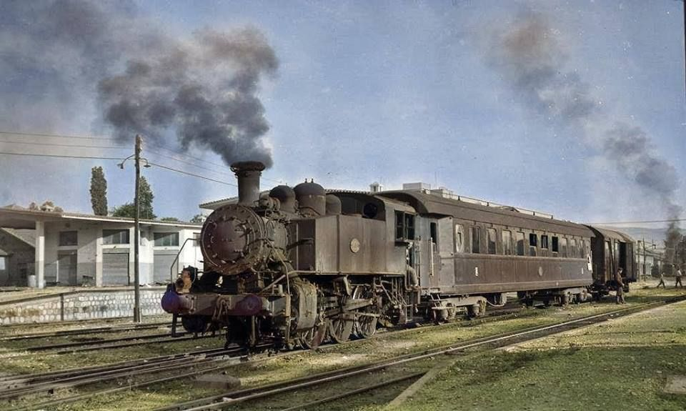
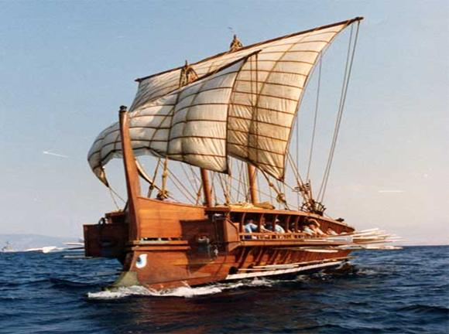
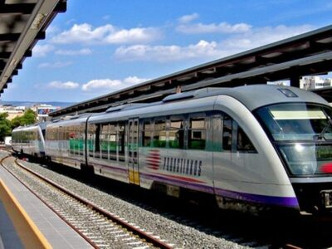
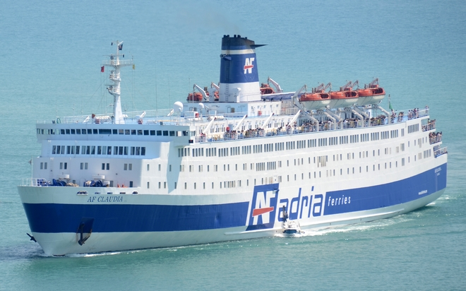
Τότε και σήμερα
ΤΡΕΝΑ
ΚΑΡΑΒΙΑ

Slide 7
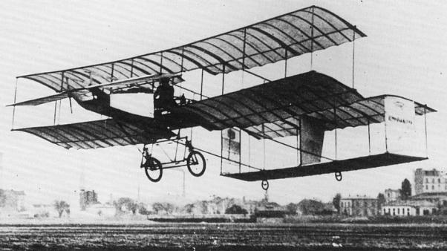
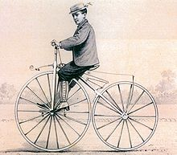
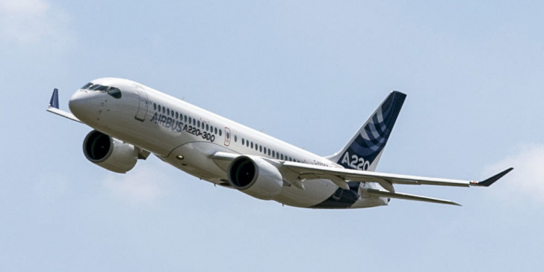
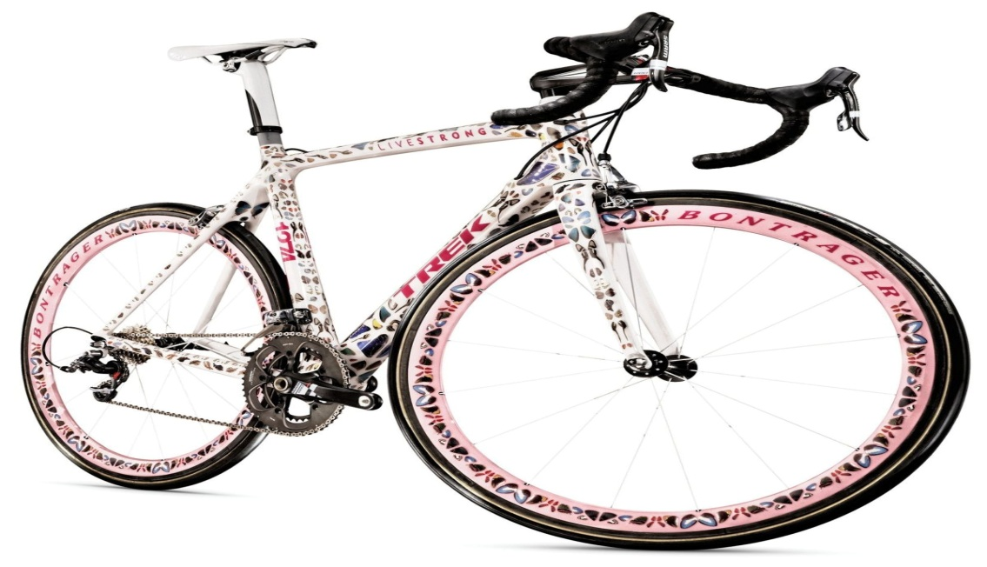
Τότε και σήμερα
ΑΕΡΟΠΛΑΝΟ
ΠΟΔΗΛΑΤΟ

Slide 8
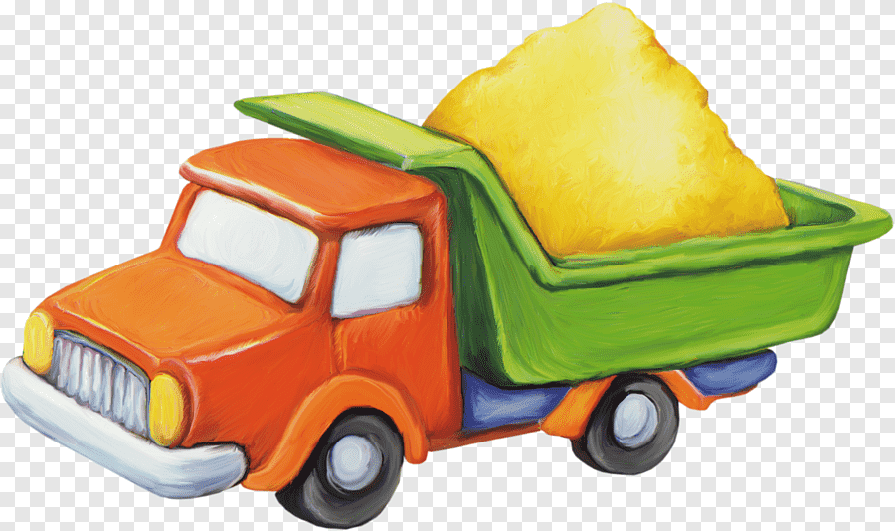

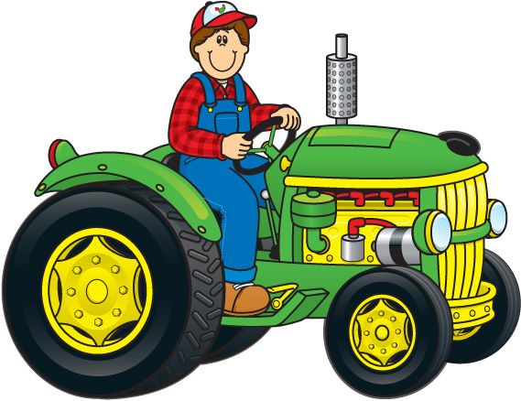
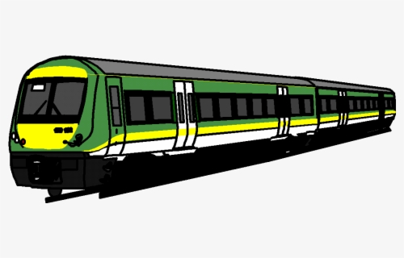
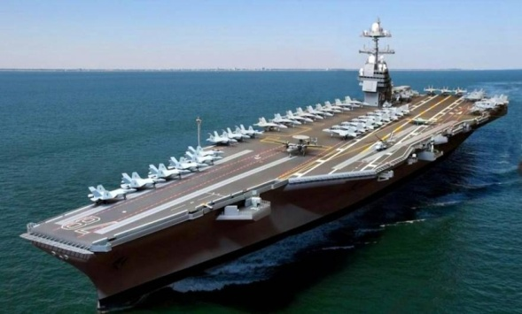
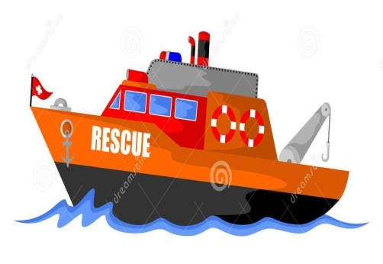
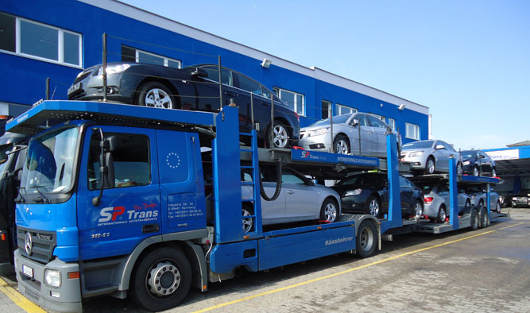
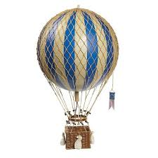

Μέσο συγκοινωνίας ή μεταφοράς;
Φορτηγό (κάρρο)
Ταξί
Τρακτέρ
Μετρό
Αεροπλανοφόρο
Σκάφος διάσωσης
Φορτηγό
εκσκαφέας
αερόστατο

